Slide 1

منصة الاستجابة الآلية للحوادث السيبرانية (SOAR Pro)
إعداد المهندسين:
إشراف: د. هشام عقلان
كلية: الحاسوب وتكنولوجيا المعلومات
تخصص: الامن السيبراني
2026

Slide 2


Slide 3


Slide 4
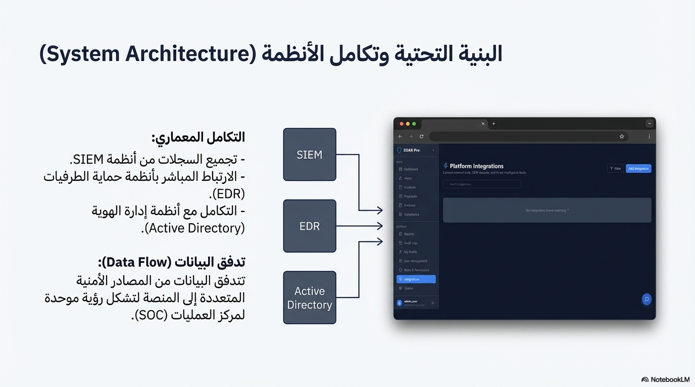

Slide 5
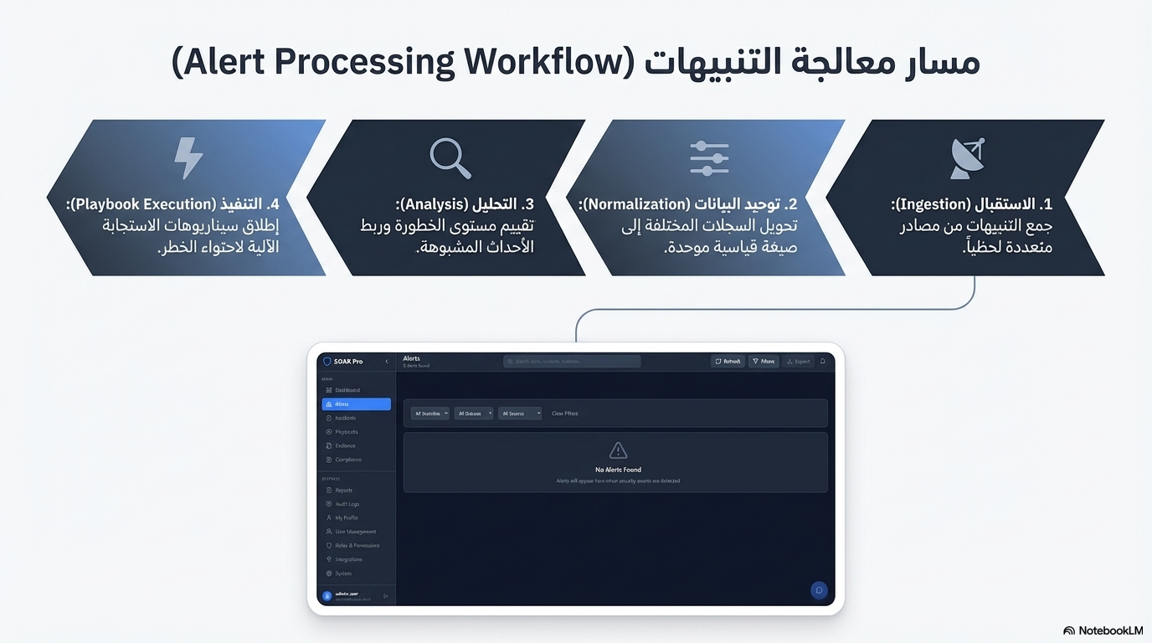

Slide 6
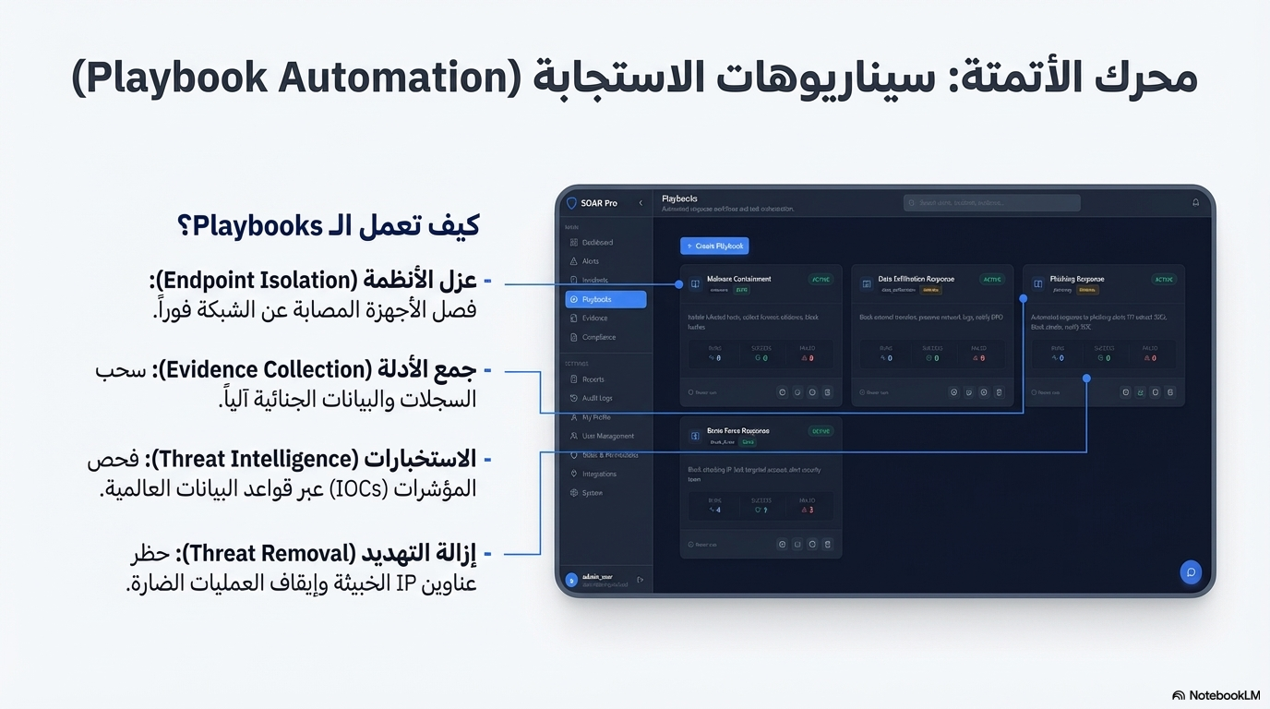

Slide 7
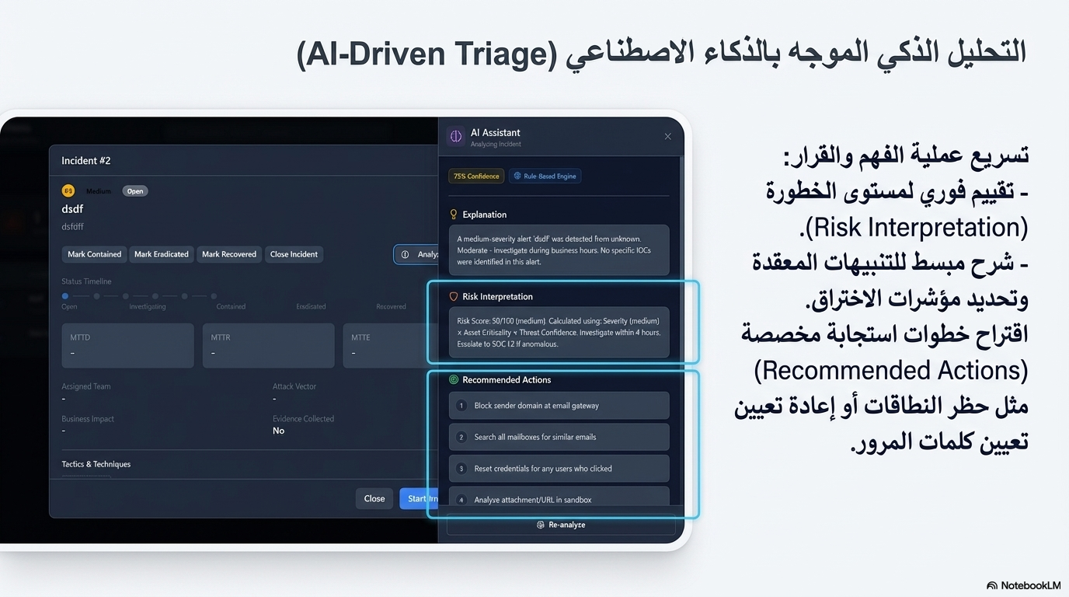

Slide 8
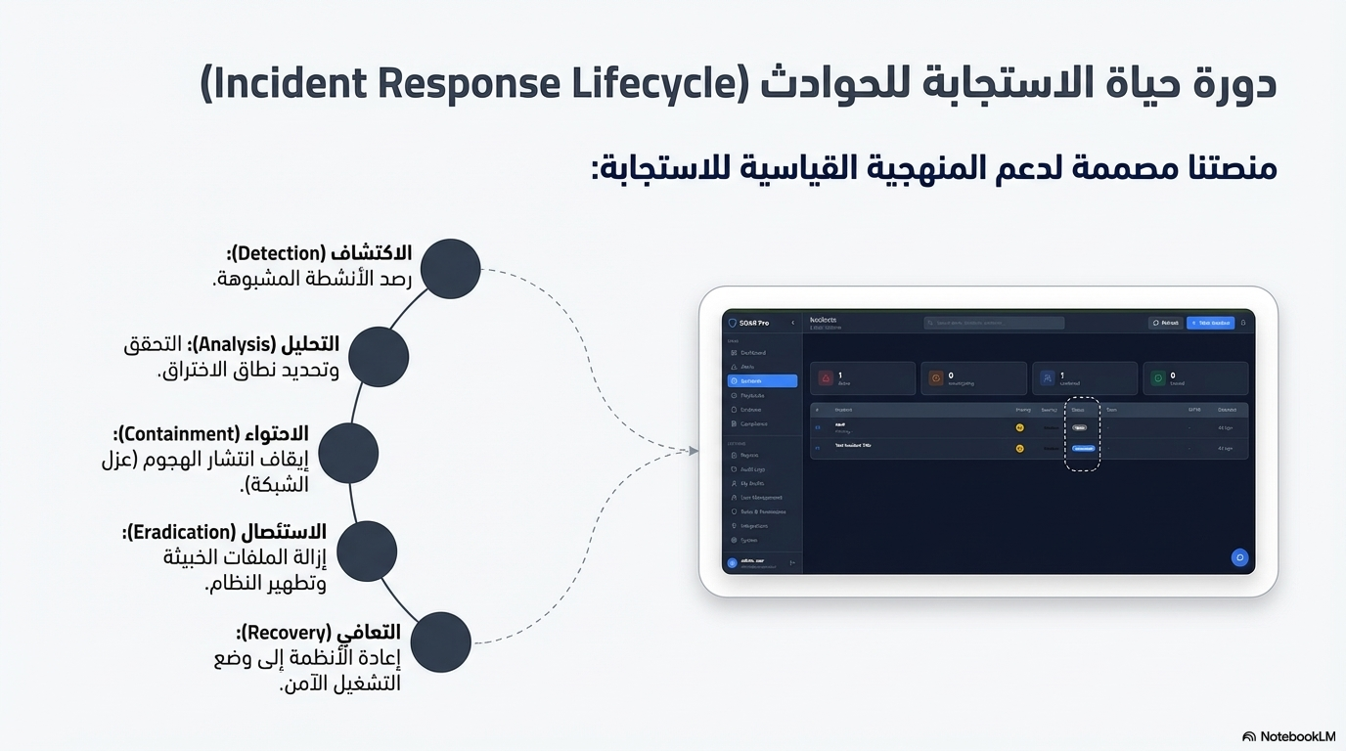

Slide 9
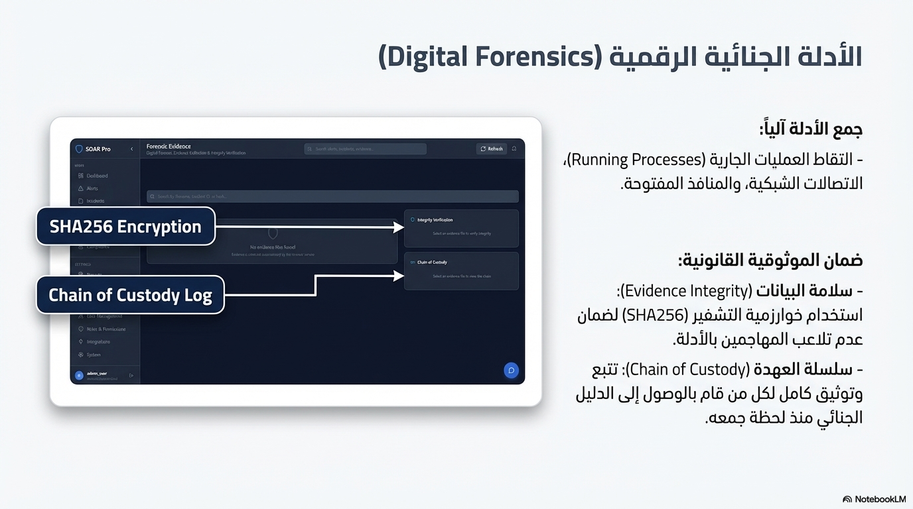

Slide 10
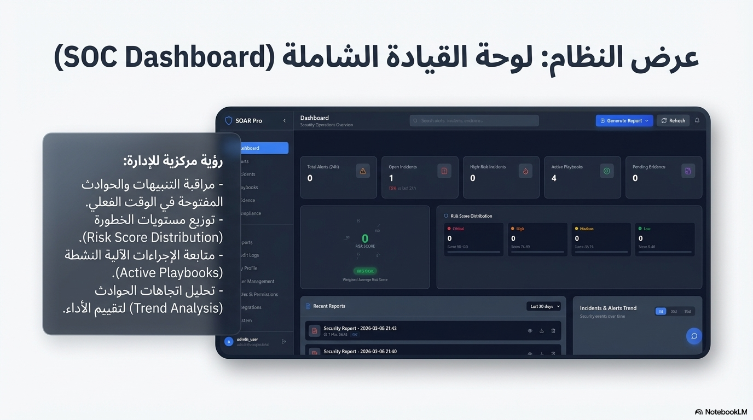

Slide 11
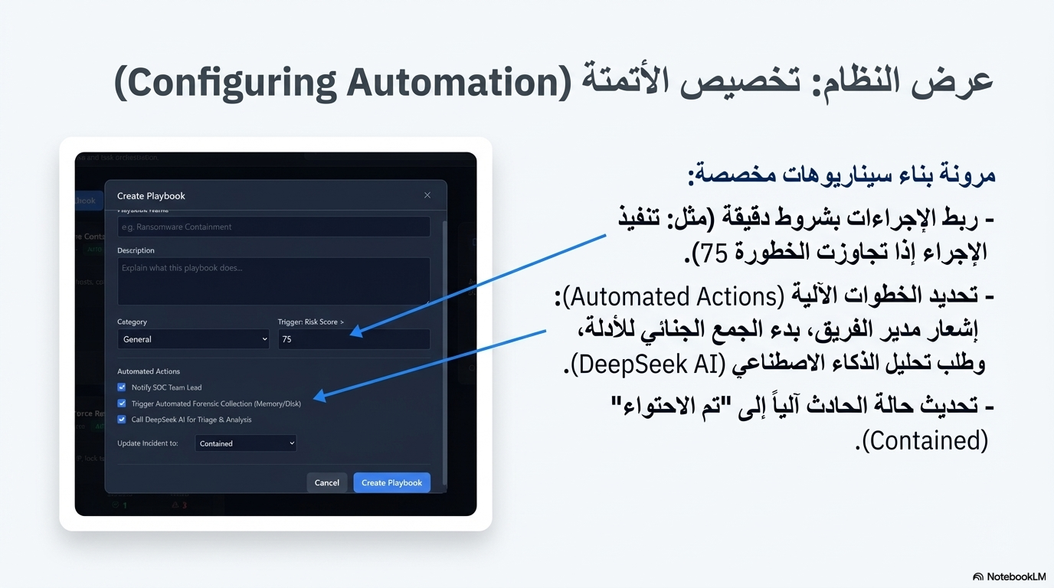

Slide 12
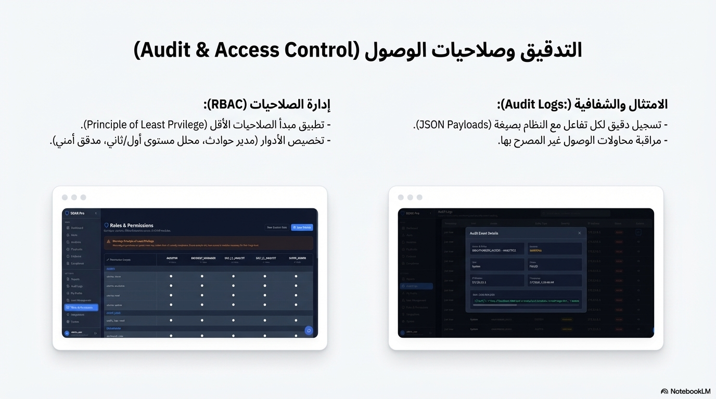

Slide 13


Slide 14


Slide 15


